Slide 1
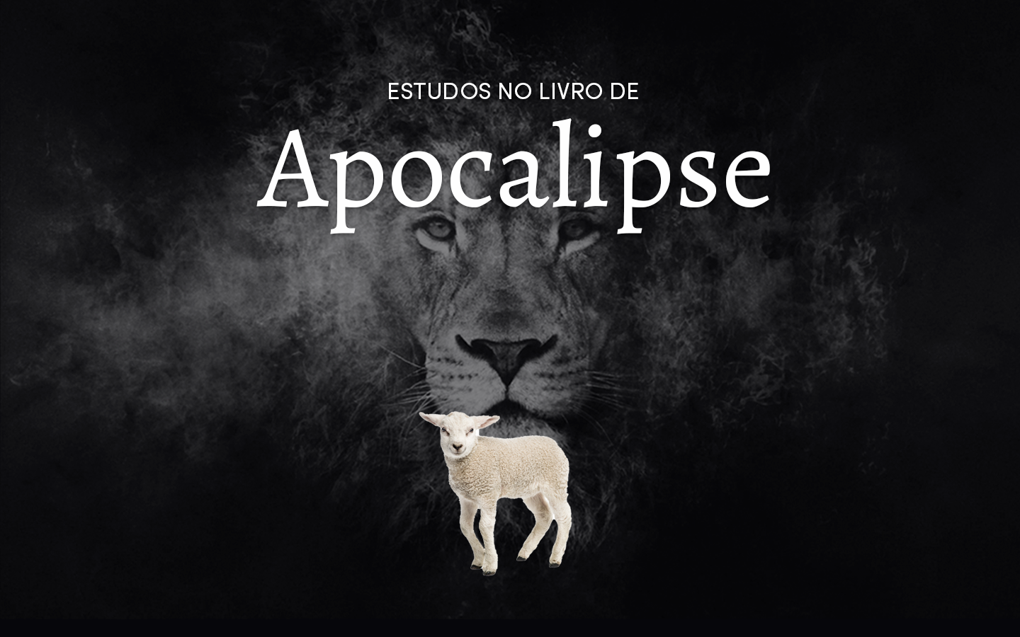

Slide 2
ESTUDOS INTRODUTÓRIOS
A VOLTA DE JESUS E O ESTADO DOS MORTOS
O CONTEXTO DE APOCALIPSE
A INTERPRETAÇÃO DO LIVRO DE APOCALIPSE
ESTRUTURA DO LIVRO
FLUXO DOS EVENTOS
CRISTOCENTRICIDADE
A VISÃO DO PROFETA NO EXÍLIO
ESTUDOS NO LIVRO DE | APOCALIPSE
PROFECIASDEAPOCALIPSE.COM.BR

Slide 3
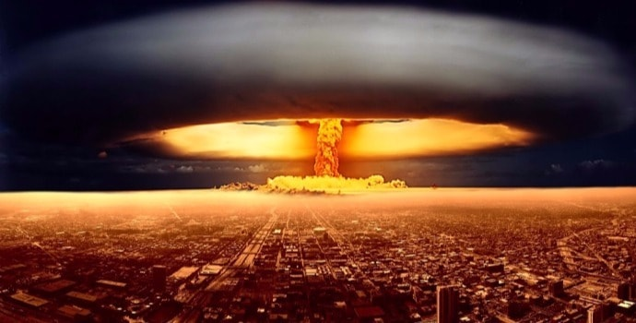

Slide 4
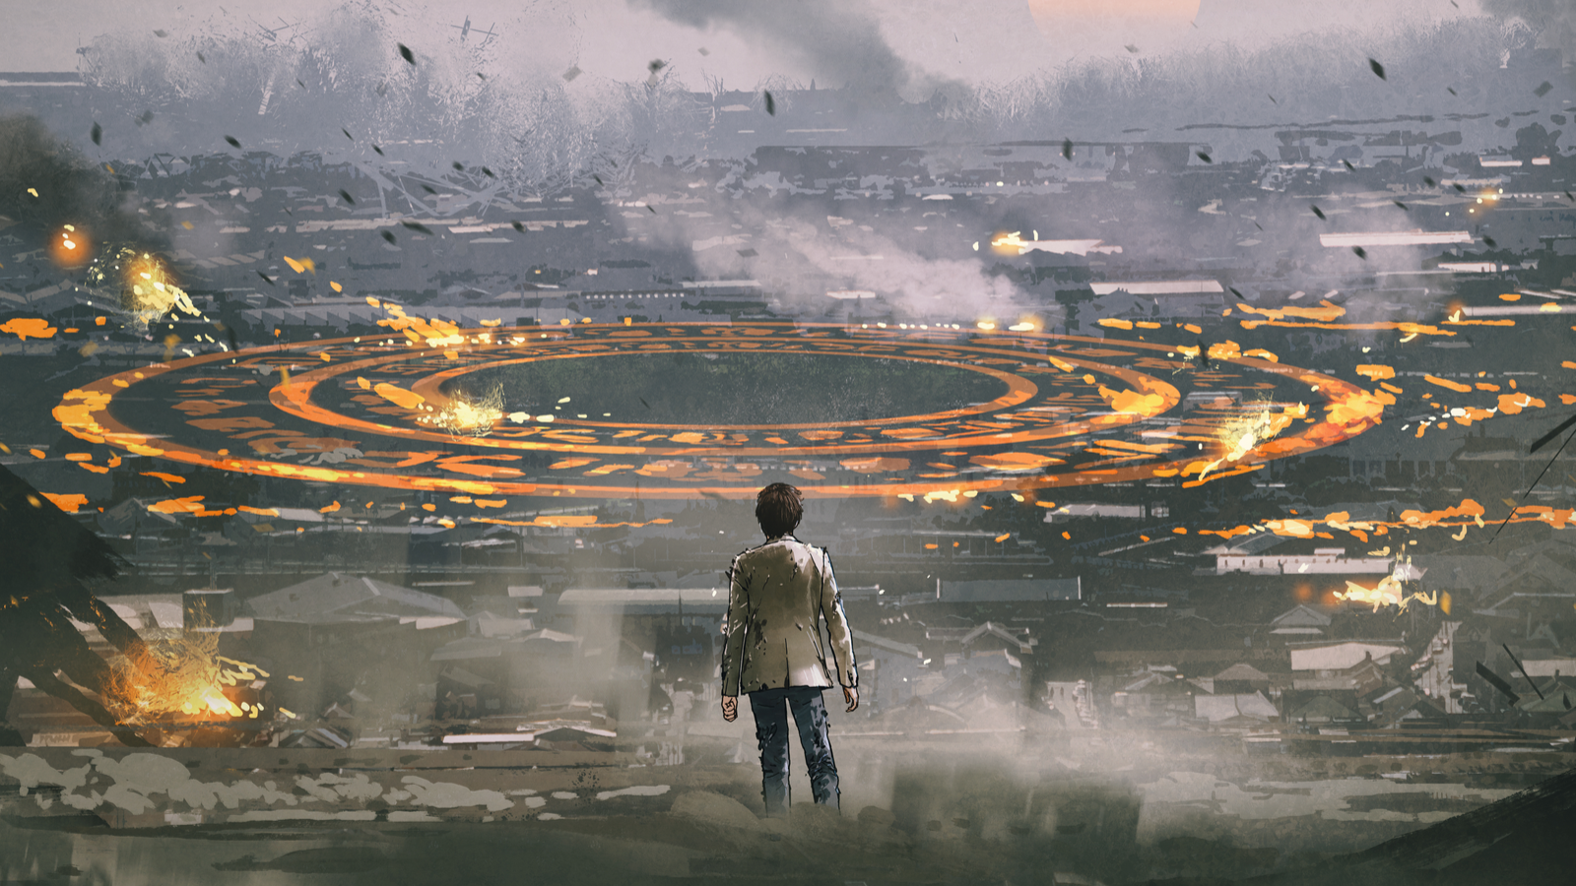

Slide 5
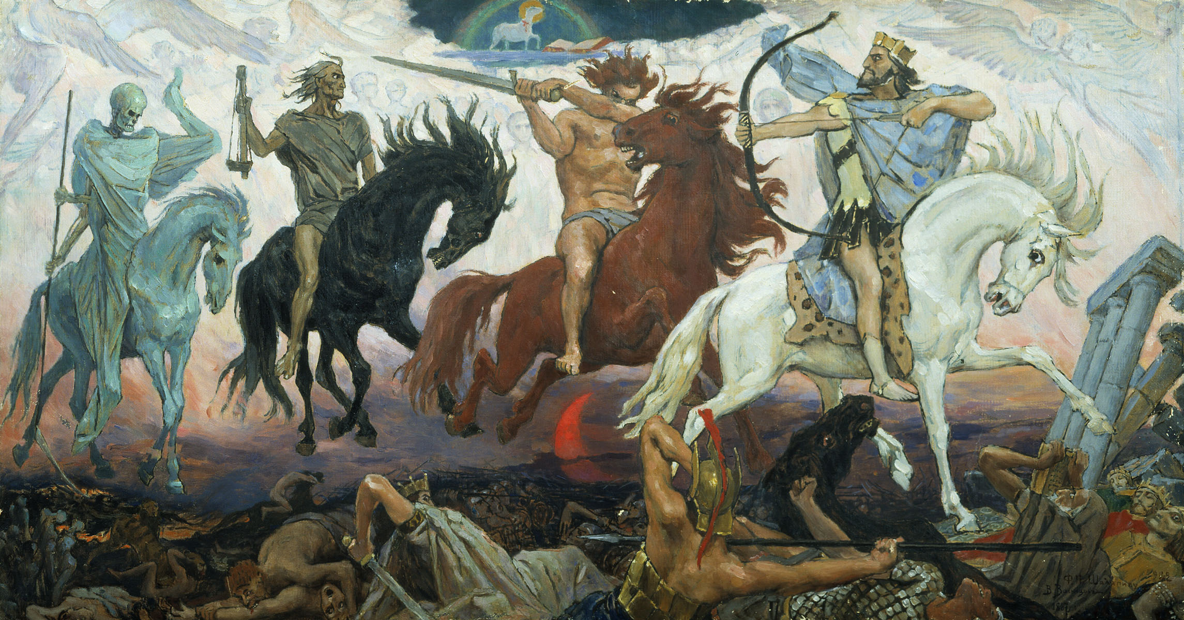

Slide 6
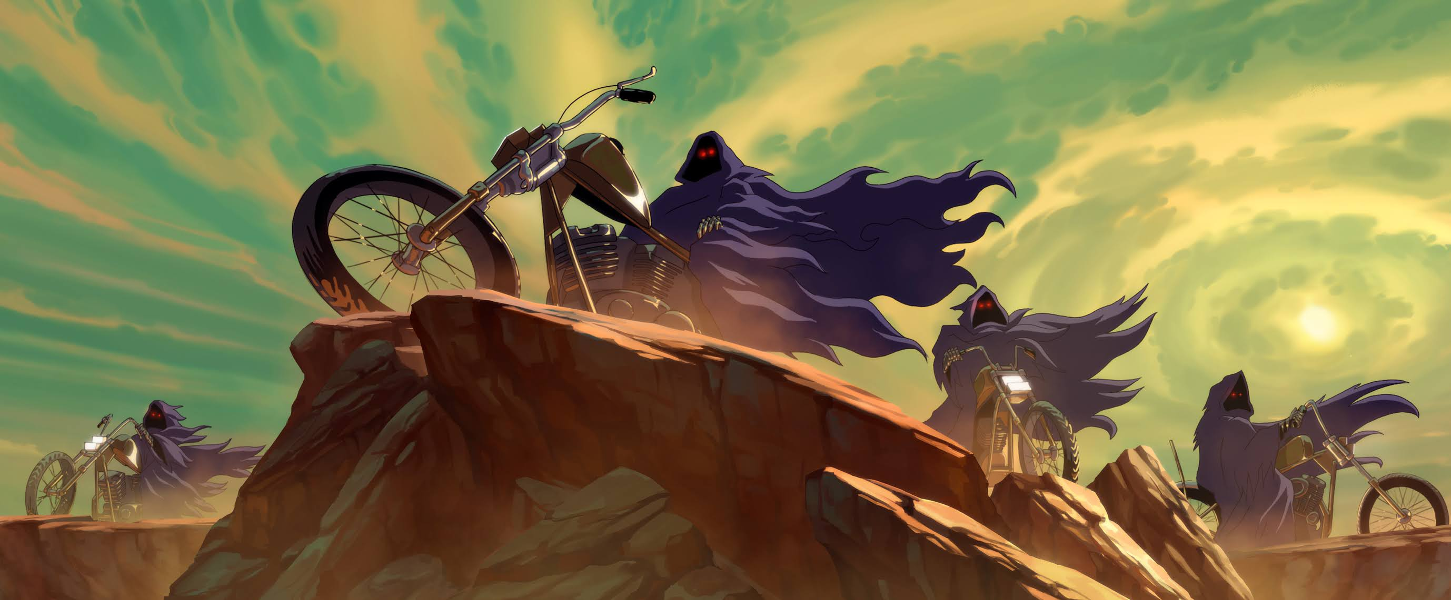

Slide 7
EPISÓDIO 01
O CONTEXTO DO LIVRO DE APOCALIPSE
AUTOR: JOÃO
DATA: 81 – 96 d.C.
CONTEXTO: O livro de Apocalipse foi escrito pelo apostolo João, discípulo de Jesus, enquanto esteve exilado em Patmos, uma ilha prisão localizada no mar Egeu, próxima a região da atual Turquia. João atuava como pastor na igreja de Éfeso e demais igrejas da região, foi levado para esta ilha no governo do imperador Domiciano, por causa da Palavra de Deus, e foi liberto pelo imperador Nerva retornando a Éfeso.
O livro é escrito primariamente para os cristãos da Ásia Menor do primeiro século, que enfrentavam uma pressão muito grande por se recusar de participar das práticas populares e “religiosas” da época como o culto ao Imperador e também enfrentavam um grande problema interno de falsos ensinamentos e apostasia. Apesar de ter os cristão do primeiro século como alvo primário, o livro contem profecias que atravessam toda dispensação cristã, até a volta de Cristo, enfatizando os últimos acontecimentos e como o povo de Deus está relacionado a estes.
O estilo predominante do livro é a literatura apocalíptica judaica, que transmite uma mensagem através de forte uso de símbolos, símbolos estes que podiam ser facilmente identificados pelo público primário para quem o livro foi escrito.
ESTUDOS NO LIVRO DE | APOCALIPSE
PROFECIASDEAPOCALIPSE.COM.BR

Slide 8
EPISÓDIO 01
O CONTEXTO DO LIVRO DE APOCALIPSE
PARALELOS ENTRE DANIEL E JOÃO
DANIEL | JOÃO
Levado para o exílio Babilônico por volta dos 17 anos; Foi retirado de seu lar em Jerusalém; Enfrentou provações por sua fidelidade a Deus; Recebeu visões com relação ao tempo do fim; Foi lhe garantida a vitória de Deus; Descansou no Senhor na esperança de Sua vinda. | Começa a seguir a Jesus por volta de 17 anos; Foi retirado de seu contexto social e preso; Enfrentou provações por sua fidelidade a Deus; Recebeu visões com relação ao tempo do fim; Foi lhe garantida a vitória de Deus Descansou no Senhor na esperança de Sua vinda.
ESTUDOS NO LIVRO DE | APOCALIPSE
PROFECIASDEAPOCALIPSE.COM.BR

Slide 9
EPISÓDIO 01
A INTERPRETAÇÃO DO LIVRO DE APOCALIPSE
MÉTODOS DE INTERPRETAÇÃO
Preterista – o livro de Apocalipse é endereçado apenas aos cristão do primeiro século, e as visões que João teve aconteceram apenas no futuro imediato do apostolo. Seu maior problema é remover a função preditiva do livro.
Idealista – o livro retrata a batalha simbólica entre o bem e o mal e por isso, não pode ser aplicado a qualquer período ou lugar histórico. Seu maior problema é remover a função profética do livro.
Futurista – ao contrário do método Preterista, este método coloca toda significado do livro de Apocalipse no futuro, os eventos futuros acontecerão pouco antes da segunda vida de Jesus e após ela. Seu maior problema junto com o preterismo é que parece que o livro não tem nenhuma mensagem para os cristãos de agora, apenas para aqueles que vivenciarão os últimos momentos.
Historicista – o método historicista compreende que o livro possui uma apresentação simbólica das profecias que serão desdobradas no curso da história, a partir dos tempos apostólicos até o tempo do fim. Seu maior problema é querer encaixar cada detalhe do texto em um cumprimento histórico.
ESTUDOS NO LIVRO DE | APOCALIPSE
PROFECIASDEAPOCALIPSE.COM.BR

Slide 10
EPISÓDIO 01
A INTERPRETAÇÃO DO LIVRO DE APOCALIPSE
MÉTODOS DE INTERPRETAÇÃO
IDEALISTA
CRUZ DE CRISTO
HISTORICISTA
VOLTA DE JESUS
PRETERISTA
FUTURISTA
ESTUDOS NO LIVRO DE | APOCALIPSE
PROFECIASDEAPOCALIPSE.COM.BR

Slide 11
EPISÓDIO 01
A INTERPRETAÇÃO DO LIVRO DE APOCALIPSE
ARRANJOS LITERÁRIOS
Passagem trampolim – foi observado no livro de apocalipse, que o tema desenvolvido em uma grande seção, geralmente é apresentado na conclusão da seção que o precede.
Ex. Ap 1.20
Padrão: identificação-descrição – quando um novo personagem é introduzido no livro de apocalipse ele é identificado com uma descrição pessoal ou posição histórica e atividade.
Ex. Ap 1.9
Padrão: ouvir-ver – com frequência João vai ouvir algo e quando ele se volta para olhar a imagem é diferente daquilo que ele ouviu, no entanto se trata do mesmo tema.
Ex. Ap 1.10;12-13
ESTUDOS NO LIVRO DE | APOCALIPSE
PROFECIASDEAPOCALIPSE.COM.BR

Slide 12
EPISÓDIO 01
A INTERPRETAÇÃO DO LIVRO DE APOCALIPSE
CHAVES PARA UMA INTERPRETAÇÃO CORRETA
Inspiração divina – predição profética
Antigo Testamento – pano de fundo e alusão
Novo Testamento – paralelismo teologico
Simbolismo – linguagem simbólica
Pano de fundo da Asia Menor – contexto imediato
Literatura Judaica Apocaliptica – referencias a literatura apocaliptica
Estrutura Quiastica
Cristocentricidade
ESTUDOS NO LIVRO DE | APOCALIPSE
PROFECIASDEAPOCALIPSE.COM.BR

Slide 13
EPISÓDIO 01
A ESTRUTURA DO LIVRO DE APOCALIPSE
PORÇÃO HISTÓRICA
PORÇÃO ESCATOLÓGICA
AS 7 IGREJAS
(1.10 a 3.22)
Cristo aconselha sua igreja, que se encontra em guerra e espalhada em vários cidades
A NOVA JERUSALÉM
(21.9 a 22.9)
Cristo recompensa sua igreja, que agora desfruta a paz e se encontra reunida numa só cidade
OS 7 SELOS
(4.1 a 8.1)
Cristo protege seu povo afligido
O MILÊNIO
(19.11 a 21.8)
Cristo entroniza seu povo glorificado
AS 7 TROMBETAS
(8.2 a 11.18)
Juízos severos que advertem o mundo
A QUEDA DE
BABILONIA
(17.1 a 19.10)
A queda da falsa mãe
O GRANDE CONFLITO
(11.19 a 14.20)
A provação da mulher e dos seus descendentes
AS 7 PRAGAS
(15.1 a 16.21)
Juízos severos que punem o mundo
ESTUDOS NO LIVRO DE | APOCALIPSE
PROFECIASDEAPOCALIPSE.COM.BR

Slide 14
EPISÓDIO 01
O FLUXO DOS EVENTOS
AS 7
IGREJAS
OS 7
SELOS
AS 7 TROMBETAS
O GRANDE CONFLITO
AS 7 PRAGAS
QUEDA DE BABILÔNIA
O MILÊNIO
A NOVA JERUSALÉM
PORÇÃO HISTÓRICA
PORÇÃO ESCATOLÓGICA
ESTUDOS NO LIVRO DE | APOCALIPSE
PROFECIASDEAPOCALIPSE.COM.BR

Slide 15
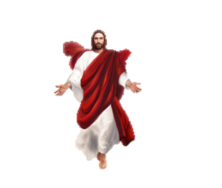
EPISÓDIO 01
CRISTOCENTRICIDADE
NOVA JERUSALÉM
SETE TROMBETAS
SETE IGREJAS
BESTA DO MAR
SETE SELOS
MARCA DA BESTA
TRONO DE DEUS
SETE PRAGAS
BABILÔNIA
ESTUDOS NO LIVRO DE | APOCALIPSE
PROFECIASDEAPOCALIPSE.COM.BR

Slide 16
ESTUDOS INTRODUTÓRIOS
A VISÃO DO PROFETA NO EXILIO
¹Revelação de Jesus Cristo, que Deus lhe deu para mostrar aos seus servos as coisas que em breve devem acontecer e que ele, enviando por intermédio do seu anjo, notificou ao seu servo João,
²o qual atestou a palavra de Deus e o testemunho de Jesus Cristo, quanto a tudo o que viu.
³Bem-aventurados aqueles que leem e aqueles que ouvem as palavras da profecia e guardam as coisas nela escritas, pois o tempo está próximo.
Apocalipse 1:1-3
Dn 2.28
Mt 5
ESTUDOS NO LIVRO DE | APOCALIPSE
PROFECIASDEAPOCALIPSE.COM.BR

Slide 17
ESTUDOS INTRODUTÓRIOS
A VISÃO DO PROFETA NO EXILIO
Ex 3.14
⁴João, às sete igrejas que se encontram na Ásia, graça e paz a vós outros, da parte daquele que é, que era e que há de vir, da parte dos sete Espíritos que se acham diante do seu trono
⁵e da parte de Jesus Cristo, a Fiel Testemunha, o Primogênito dos mortos e o Soberano dos reis da terra. Àquele que nos ama, e, pelo seu sangue, nos libertou dos nossos pecados,
⁶e nos constituiu reino, sacerdotes para o seu Deus e Pai, a ele a glória e o domínio pelos séculos dos séculos. Amém!
⁷Eis que vem com as nuvens, e todo olho o verá, até quantos o traspassaram. E todas as tribos da terra se lamentarão sobre ele. Certamente. Amém!
⁸Eu sou o Alfa e Ômega, diz o Senhor Deus, aquele que é, que era e que há de vir, o Todo-Poderoso.
Apocalipse 1:4-8
Is 11.2
Ex 19.6
1Pe 2.9
Mt 26.64
Dn 12.2
ESTUDOS NO LIVRO DE | APOCALIPSE
PROFECIASDEAPOCALIPSE.COM.BR

Slide 18
ESTUDOS INTRODUTÓRIOS
A VISÃO DO PROFETA NO EXILIO
⁹Eu, João, irmão vosso e companheiro na tribulação, no reino e na perseverança, em Jesus, achei-me na ilha chamada Patmos, por causa da palavra de Deus e do testemunho de Jesus.
¹⁰Achei-me em espírito, no dia do Senhor, e ouvi, por detrás de mim, grande voz, como de trombeta,
¹¹dizendo: O que vês escreve em livro e manda às sete igrejas: Éfeso, Esmirna, Pérgamo, Tiatira, Sardes, Filadélfia e Laodiceia.
¹²Voltei-me para ver quem falava comigo e, voltado, vi sete candeeiros de ouro
¹³e, no meio dos candeeiros, um semelhante a filho de homem, com vestes talares e cingido, à altura do peito, com uma cinta de ouro.
¹⁴A sua cabeça e cabelos eram brancos como alva lã, como neve; os olhos, como chama de fogo;
Apocalipse 1:9-14
¹⁵os pés, semelhantes ao bronze polido, como que refinado numa fornalha; a voz, como voz de muitas águas.
¹⁶Tinha na mão direita sete estrelas, e da boca saía-lhe uma afiada espada de dois gumes. O seu rosto brilhava como o sol na sua força.
¹⁷Quando o vi, caí a seus pés como morto. Porém ele pôs sobre mim a mão direita, dizendo: Não temas; eu sou o primeiro e o último
¹⁸e aquele que vive; estive morto, mas eis que estou vivo pelos séculos dos séculos e tenho as chaves da morte e do inferno.
¹⁹Escreve, pois, as coisas que viste, e as que são, e as que hão de acontecer depois destas.
²⁰Quanto ao mistério das sete estrelas que viste na minha mão direita e aos sete candeeiros de ouro, as sete estrelas são os anjos das sete igrejas, e os sete candeeiros são as sete igrejas.
Apocalipse 1:15-20
Hb 4.12
Dn 7.13
Dn 10.6
ESTUDOS NO LIVRO DE | APOCALIPSE
PROFECIASDEAPOCALIPSE.COM.BR

Slide 19
ESTUDOS INTRODUTÓRIOS
PRÓXIMOS ESTUDOS
Introdução ao Livro e Capitulo 1
As Sete Igrejas (2 - 3.22)
Os Sete Selos
As Sete Trombetas
O Grande Conflito
As 7 últimas pragas
A Queda de Babilônia
O Milênio
A Nova Jerusalém
ESTUDOS NO LIVRO DE | APOCALIPSE
PROFECIASDEAPOCALIPSE.COM.BR

